Slide 1
Предпосылки и начало преобразований

Slide 2
Юность Петра
сын царя Алексея Михайловича и его 2 жены Натальи Нарышкиной;
1682 - венчание двух царей Петра и Ивана V («старшим» царём стал Пётр, при регентстве царевны Софьи);
1682 - стрелецкое восстание (поднятое Софьей -> «хованщина», правление Софьи, Петр стал «младшим» царем);

Slide 3
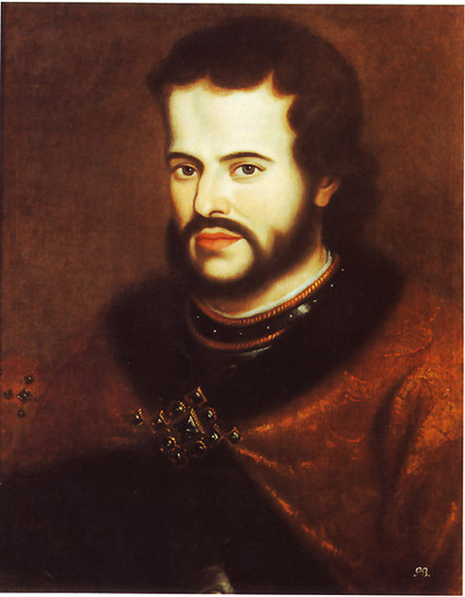
Юность Петра. (1682 – 1725 – годы правления)
Наталья Нарышкина с Петром избегала Москвы (живя как бы в «изгнании»);
1696 – умер Иван V;
в 17 лет Пётр I женится на Евдокии Лапухиной (стал совершеннолетним);
1689 - неудачная попытка гос. переворота Софьей.

Slide 4
Обучение и воспитание Петра
обладал большой любознательностью и трудолюбием;
не проявлял рвения в учебе, предпочитая военные игры;
детство провел в селе Преображенском, где создал «потешные полки» (на их основе сформировались Семёновский и Преображенский полки);

Slide 5
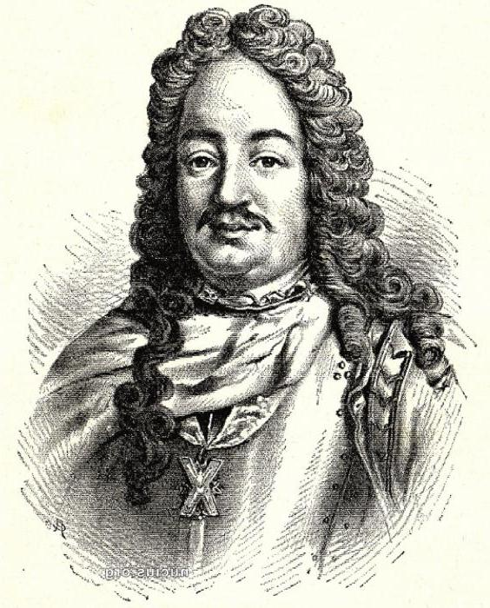
Обучение и воспитание Петра
построил верфь, где строили суда «потешной флотилии»;
на него оказывал влияние просветитель и поэт Симеон Полоцкий + жители Немецкой слободы в Москве (там он познакомился с швейцарцем Францем Лефортом);
Франц Лефорт - ближайший помощник и советник Петра I; сыграл крупную роль в создании новой царской армии, возглавил Азовские походы

Slide 6
Азовские походы 1695 и 1696
1695 – войско во главе с Петром, в ходе очередной русско-турецкой войны, осадило Азов (взять не удалось);
1696 – Азов снова был осаждён, теперь и с моря (взяли);
1700 – Константинопольский мир (Азов за Россией -> выход к морю + отмена дани Крымскому ханству).

Slide 7
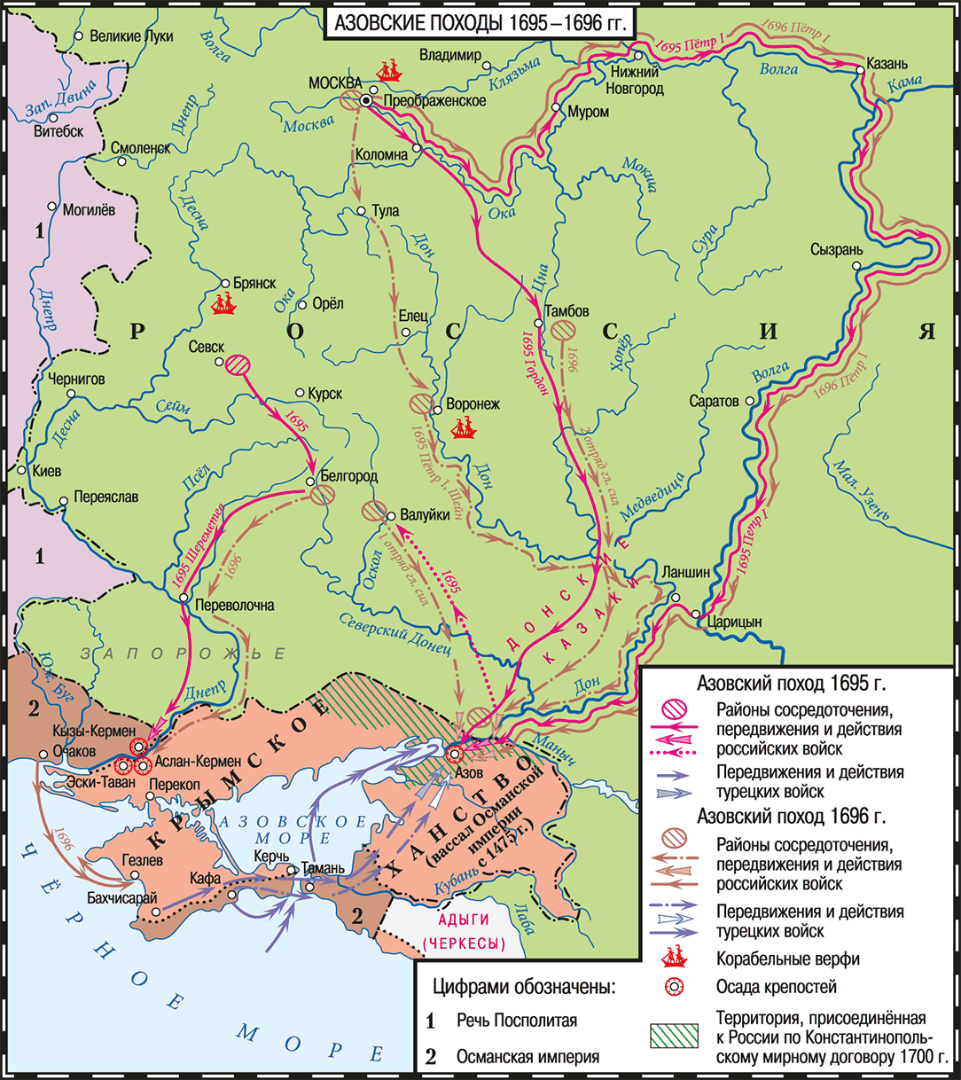

Slide 8
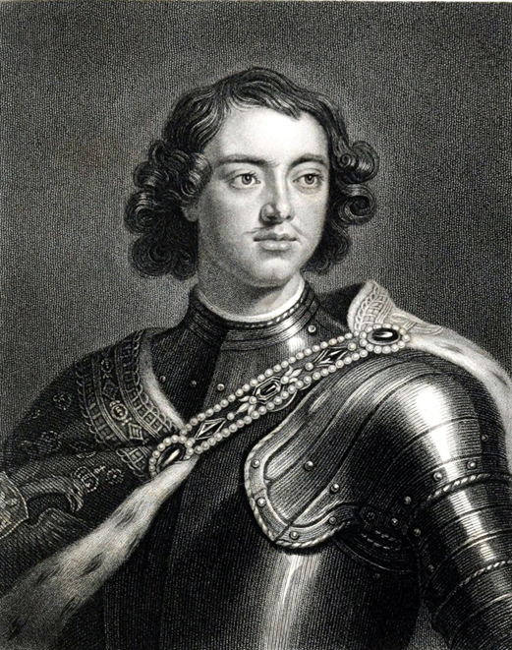
Азовские походы 1695 и 1696
у Петра укрепилось мнение, что цель государя – служить Отечеству и быть примером для подданных.

Slide 9
Великое посольство 1697-1698
Цели:
1. пригласить на службу специалистов, закупить вооружение;
2. ознакомится с жизнью и порядками Европы + поучиться;
3. возобновить антитурецкий союз (не удалось);

Slide 10
Великое посольство 1697-1698
4. сформировать Северный союз против Швеции, с целью выхода на Балтику:
был создан союз России, Дании и Саксонии,
курфюрст Саксонии Август II был избран королём Речи Посполитой (тоже должна была присоединиться),

Slide 11
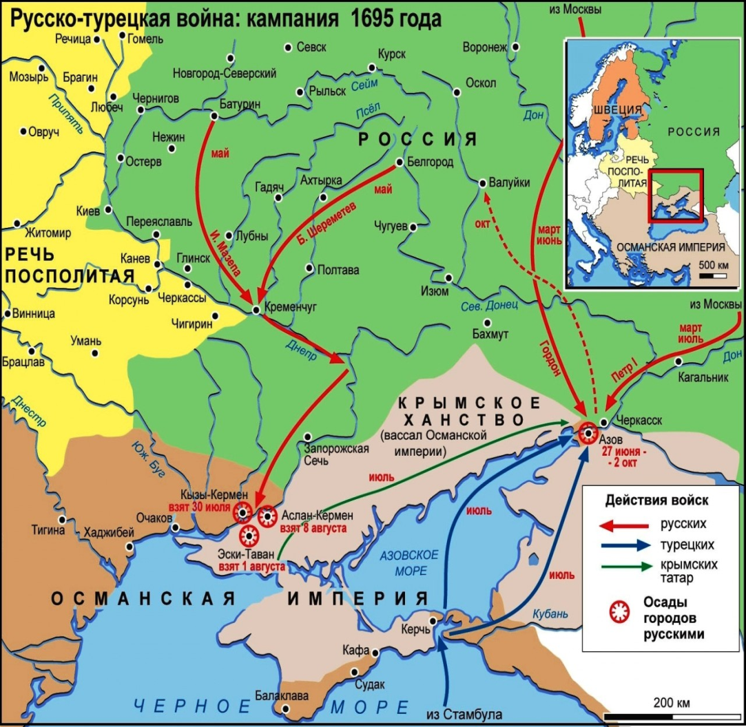
Великое посольство 1697-1698
Россия обязалась вступить в войну, после перемирия с Османской империей.
итог: Петр убился что нужна европеизация и реформы.

Slide 12
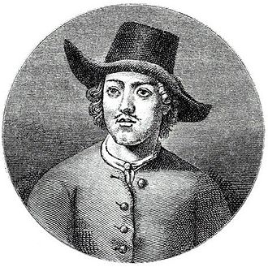
Великое посольство 1697-1698
в Германии отучился на бомбардира, в Голландии поработал плотником на верфи, в Англии побывал в ПТ, из Австрии вынужден был уехать из-за стрелецкого бунта

Slide 13
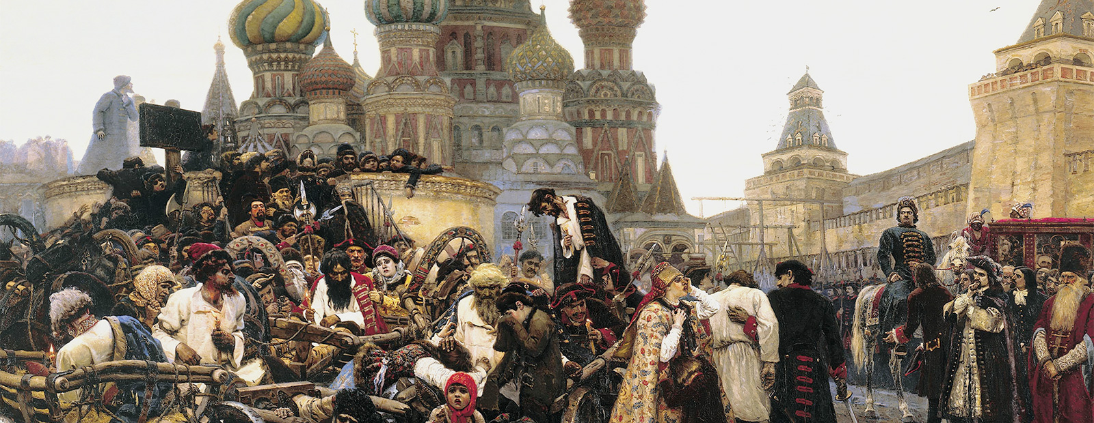
Стрелецкий бунт 1698
Причины:
официально - тяготы пограничной службы и притеснения полковников
реальность - подговорены Софьей.
итог: разбиты + казни.

Slide 14
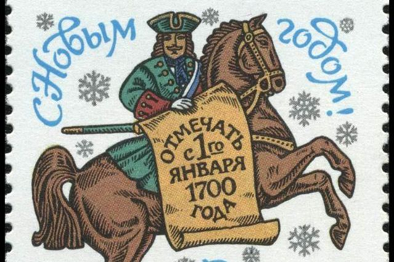
Начало реформ
в Москве начал вводить европейские обычаи и культуру (запрет ношения бороды, введение европейских кафтанов);
1700 - реформа календаря (НГ с 1 января), елки, фейерверки.

Slide 15
Домашнее задание
Пар. № 1; стр. № 13, синий вопрос № 1 и 2 (после пункта «Обучение и воспитание…»)

